Slide 1
Sitzung 10:
Machine Learning - Overfitting & Generalisierbarkeit
Dr. Philipp Bierwirth
Differentielle Psychologie und Persönlichkeitsforschung
SoSe 2026

Slide 2
Lerntagebuchabgabe
15.09.2026

Slide 3
Inhalt
Rückblick
Wie lernen Algorithmen
Overfitting und Generalisierbarkeit
Train-Test-Split und Kreuzvalidierung
Praktische Übung

Slide 4
1. Rückblick

Slide 5
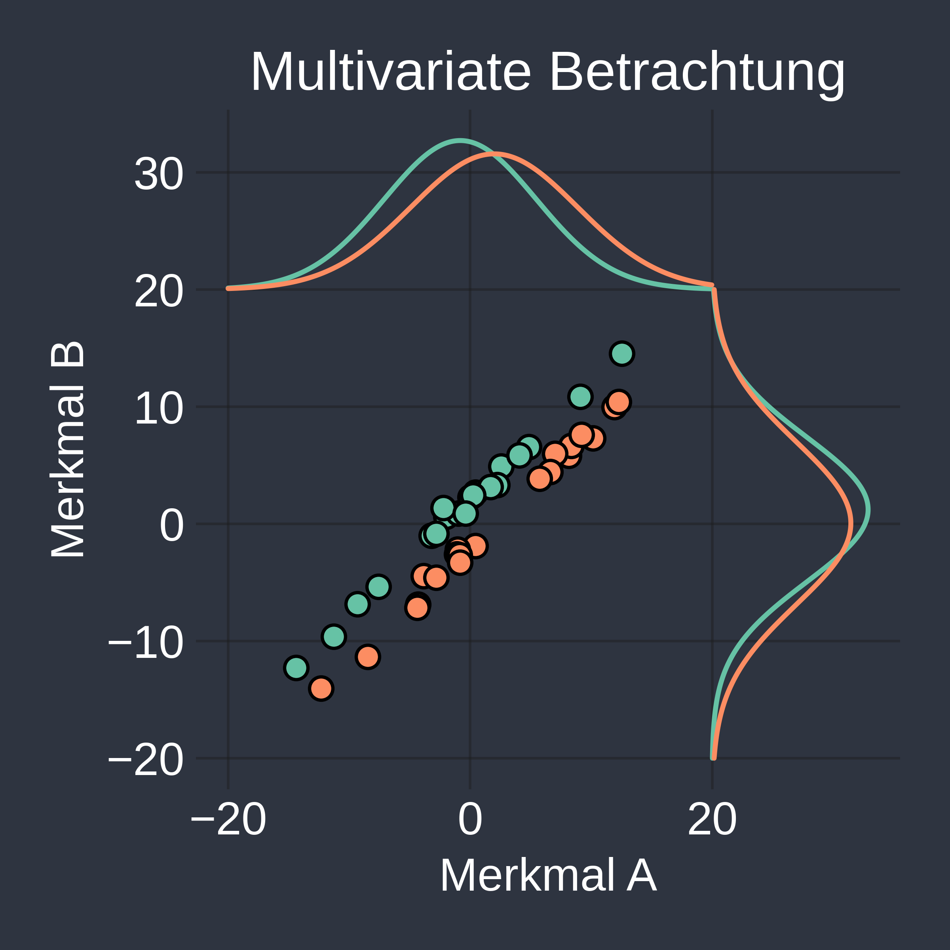
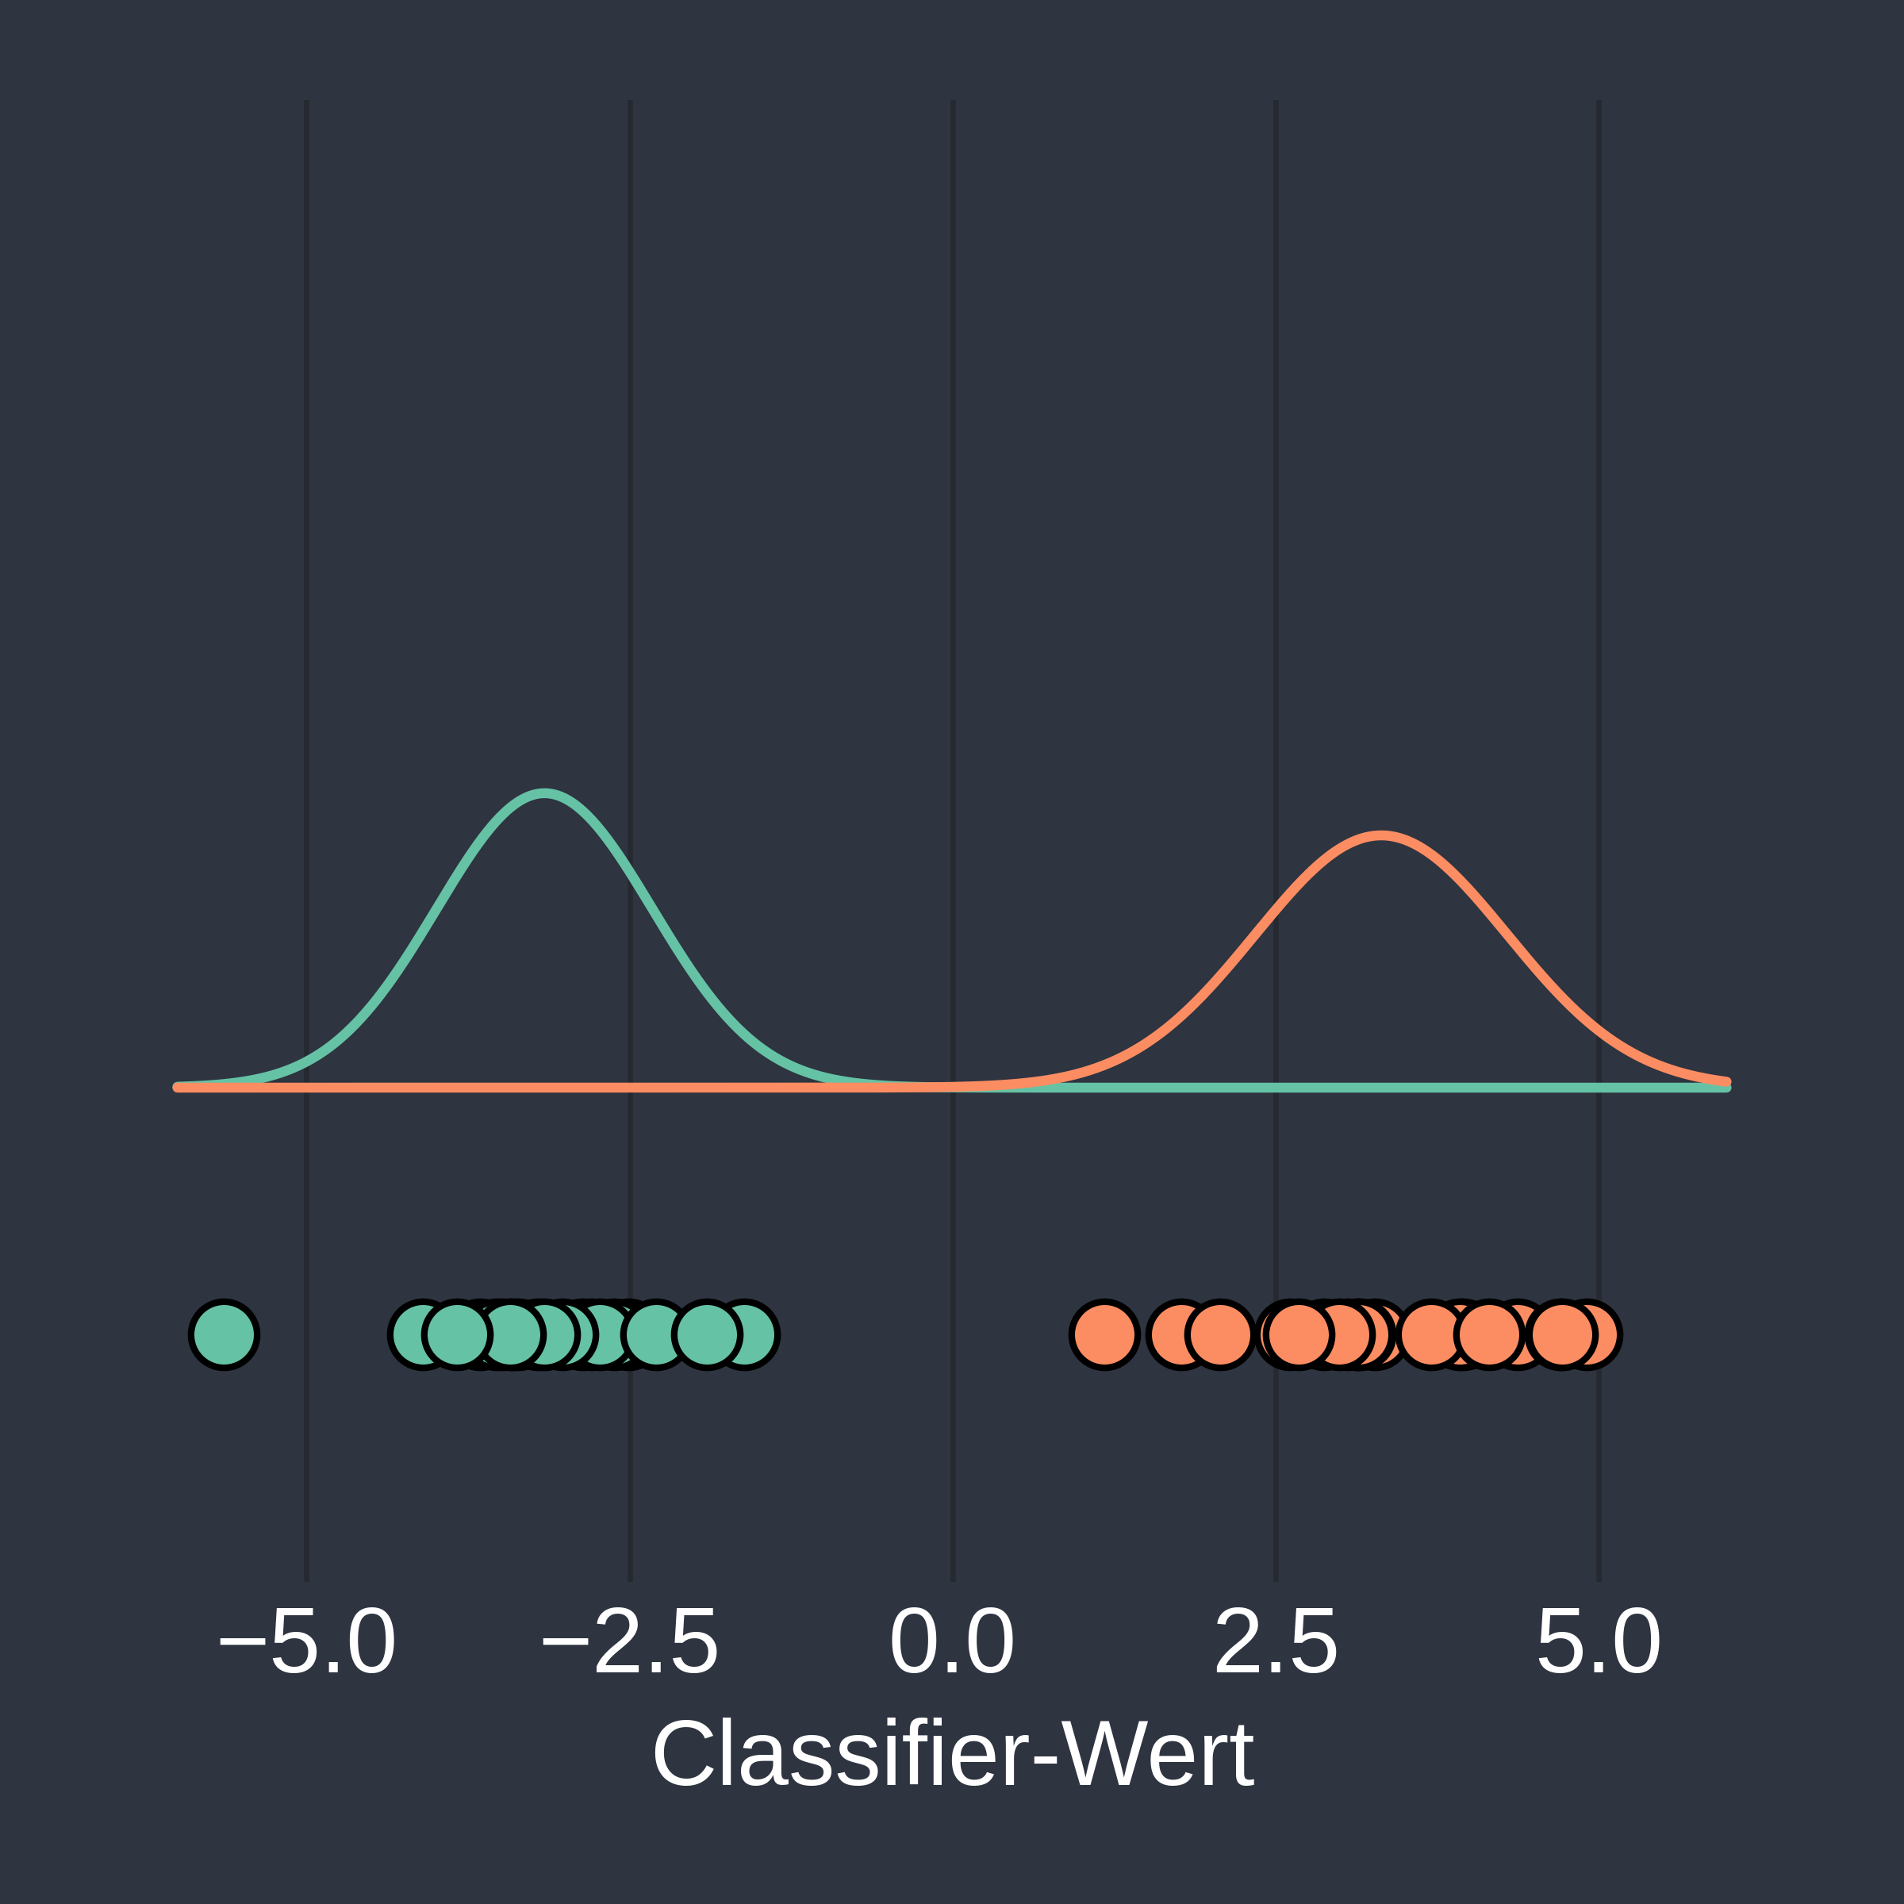
Kombination von Merkmalen
Linearer Klassifikator findet Ebene (im 2d-Fall eine Linie), welche die Gruppen optimal trennt. z.B.:
Logistische Regression
Support Vektor Maschine
Neuronales Netzwerk
Lineare Diskriminanzanalyse
etc.
(x2)
d~7
AUC = 1
x = Merkmale
β = Classifier-Gewichte
(x1)

Slide 6
2. Wie lernen Algorithmen

Slide 7
Wie lernen Algorithmen?
Konzeptionelle Darstellung wie “Maschinen” lernen
Vorhersage Wert
ŷ = f(θ)
Berechnung Fehler:
Vorhergesagter vs beobachteter Wert y
error ~ |ŷ – y|
Startparameter θ
Parameter updaten, um Fehler zu minimieren

Slide 8
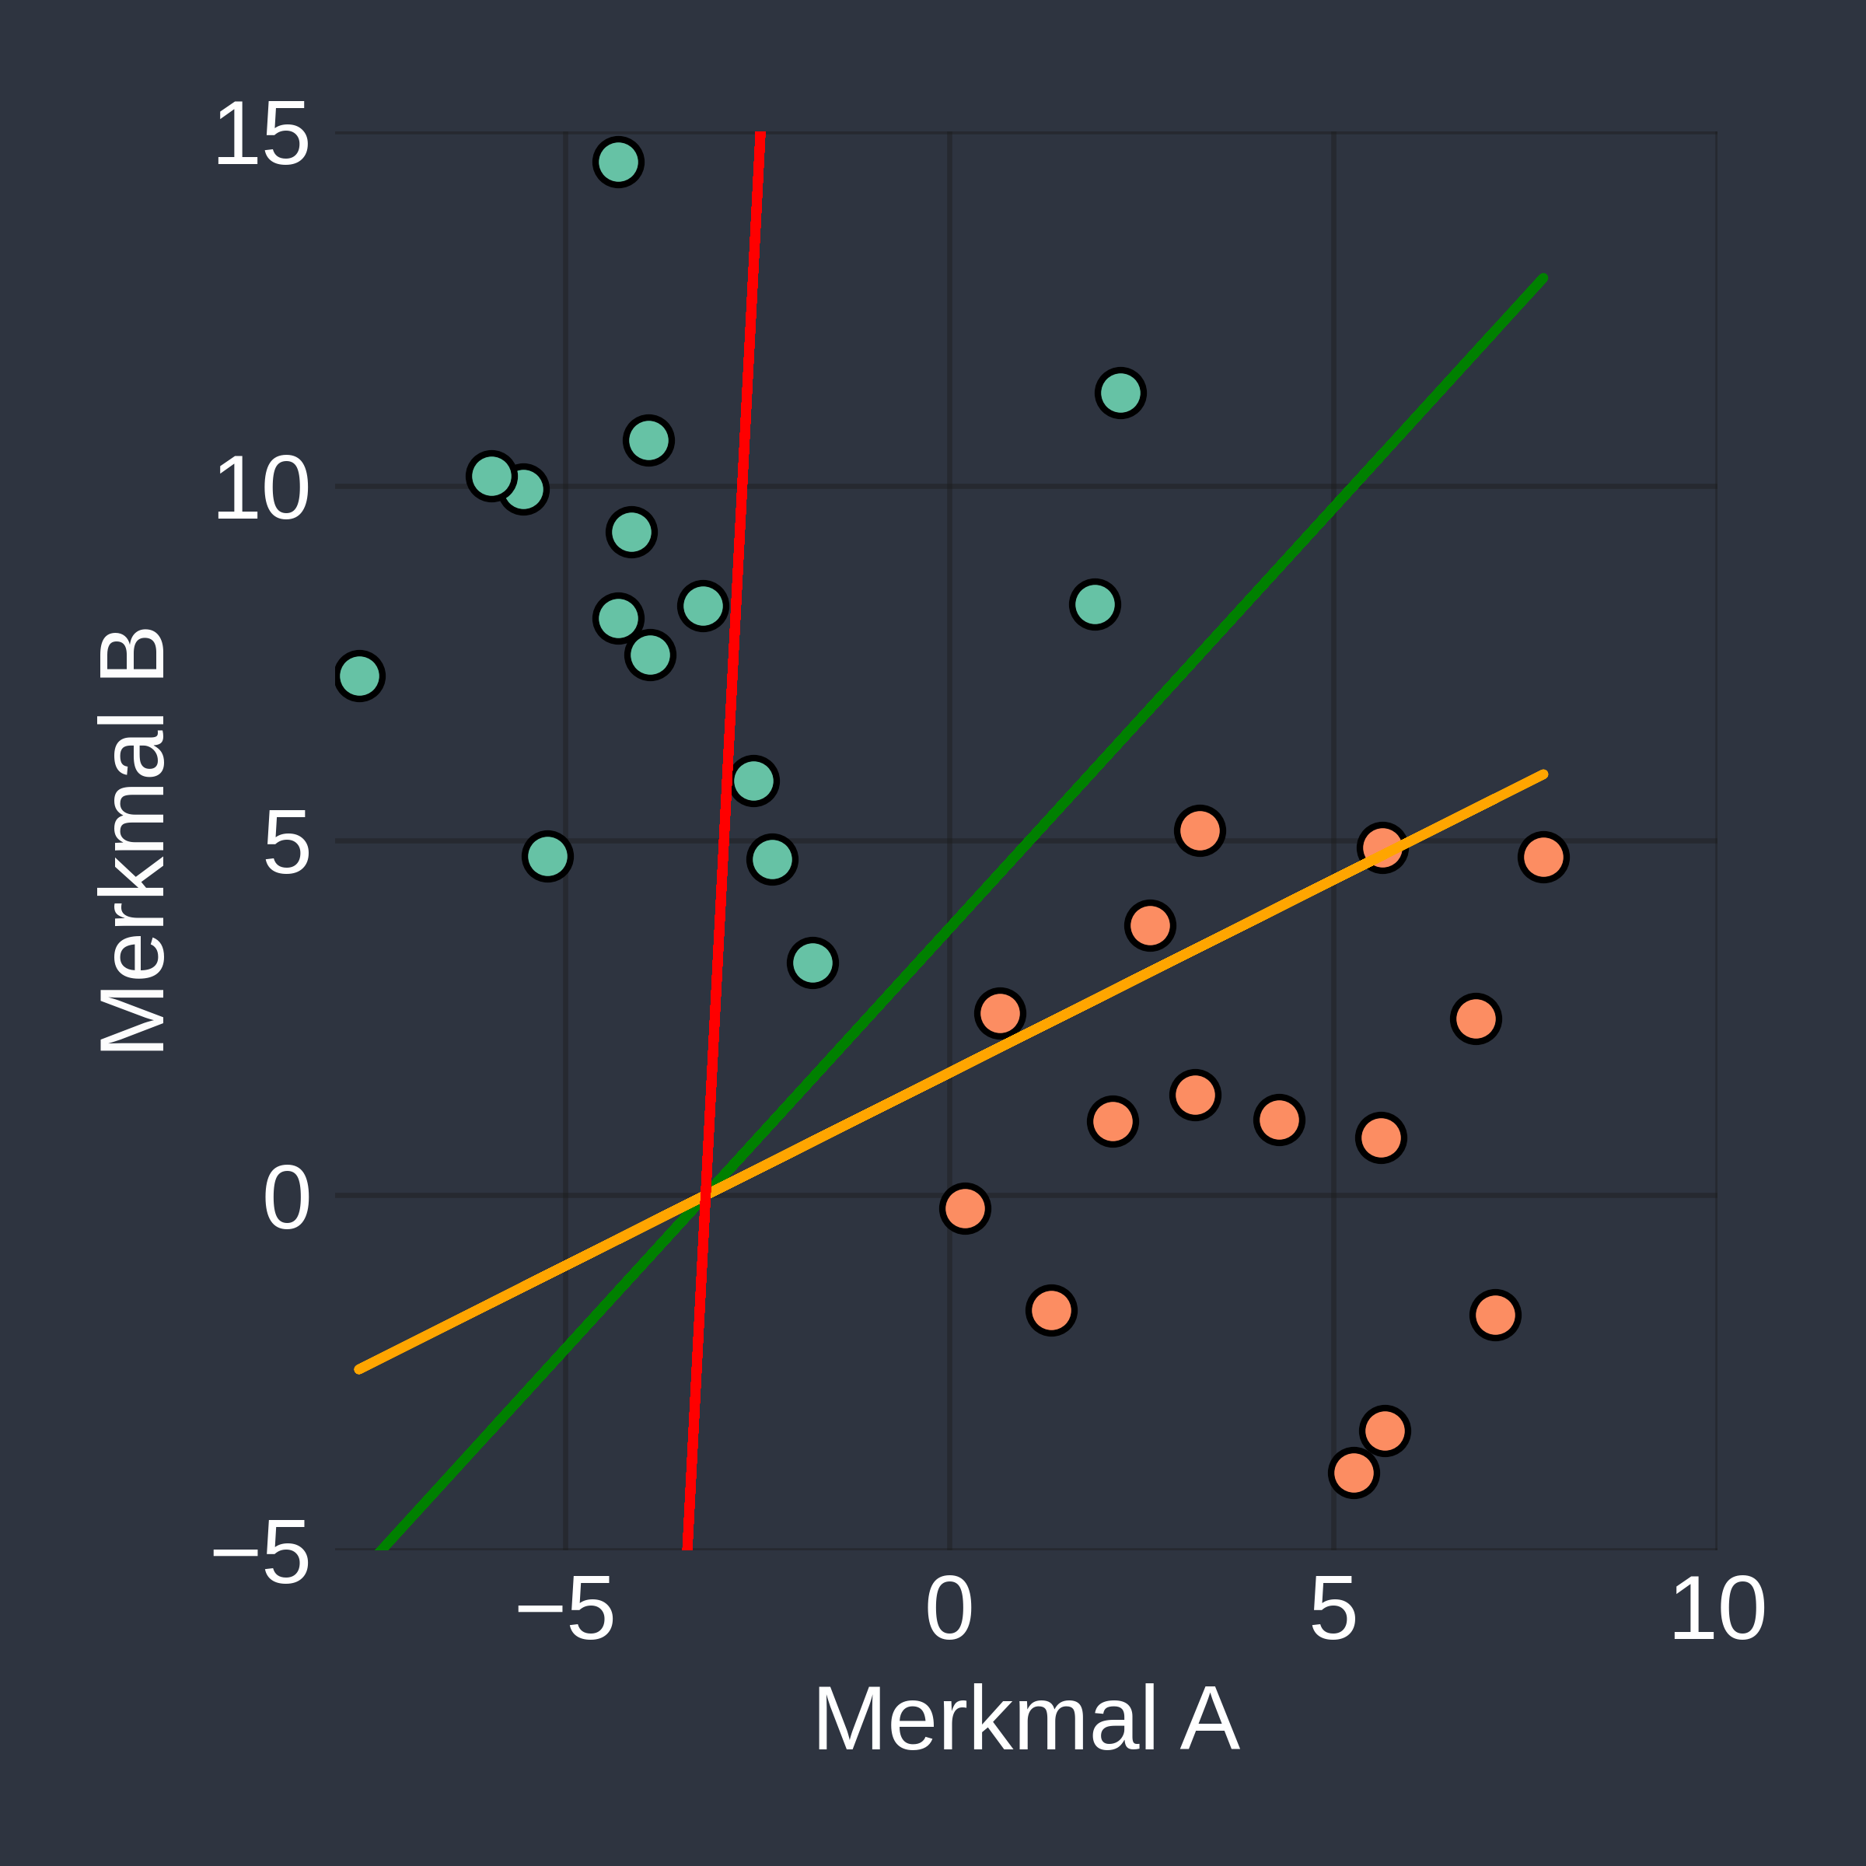
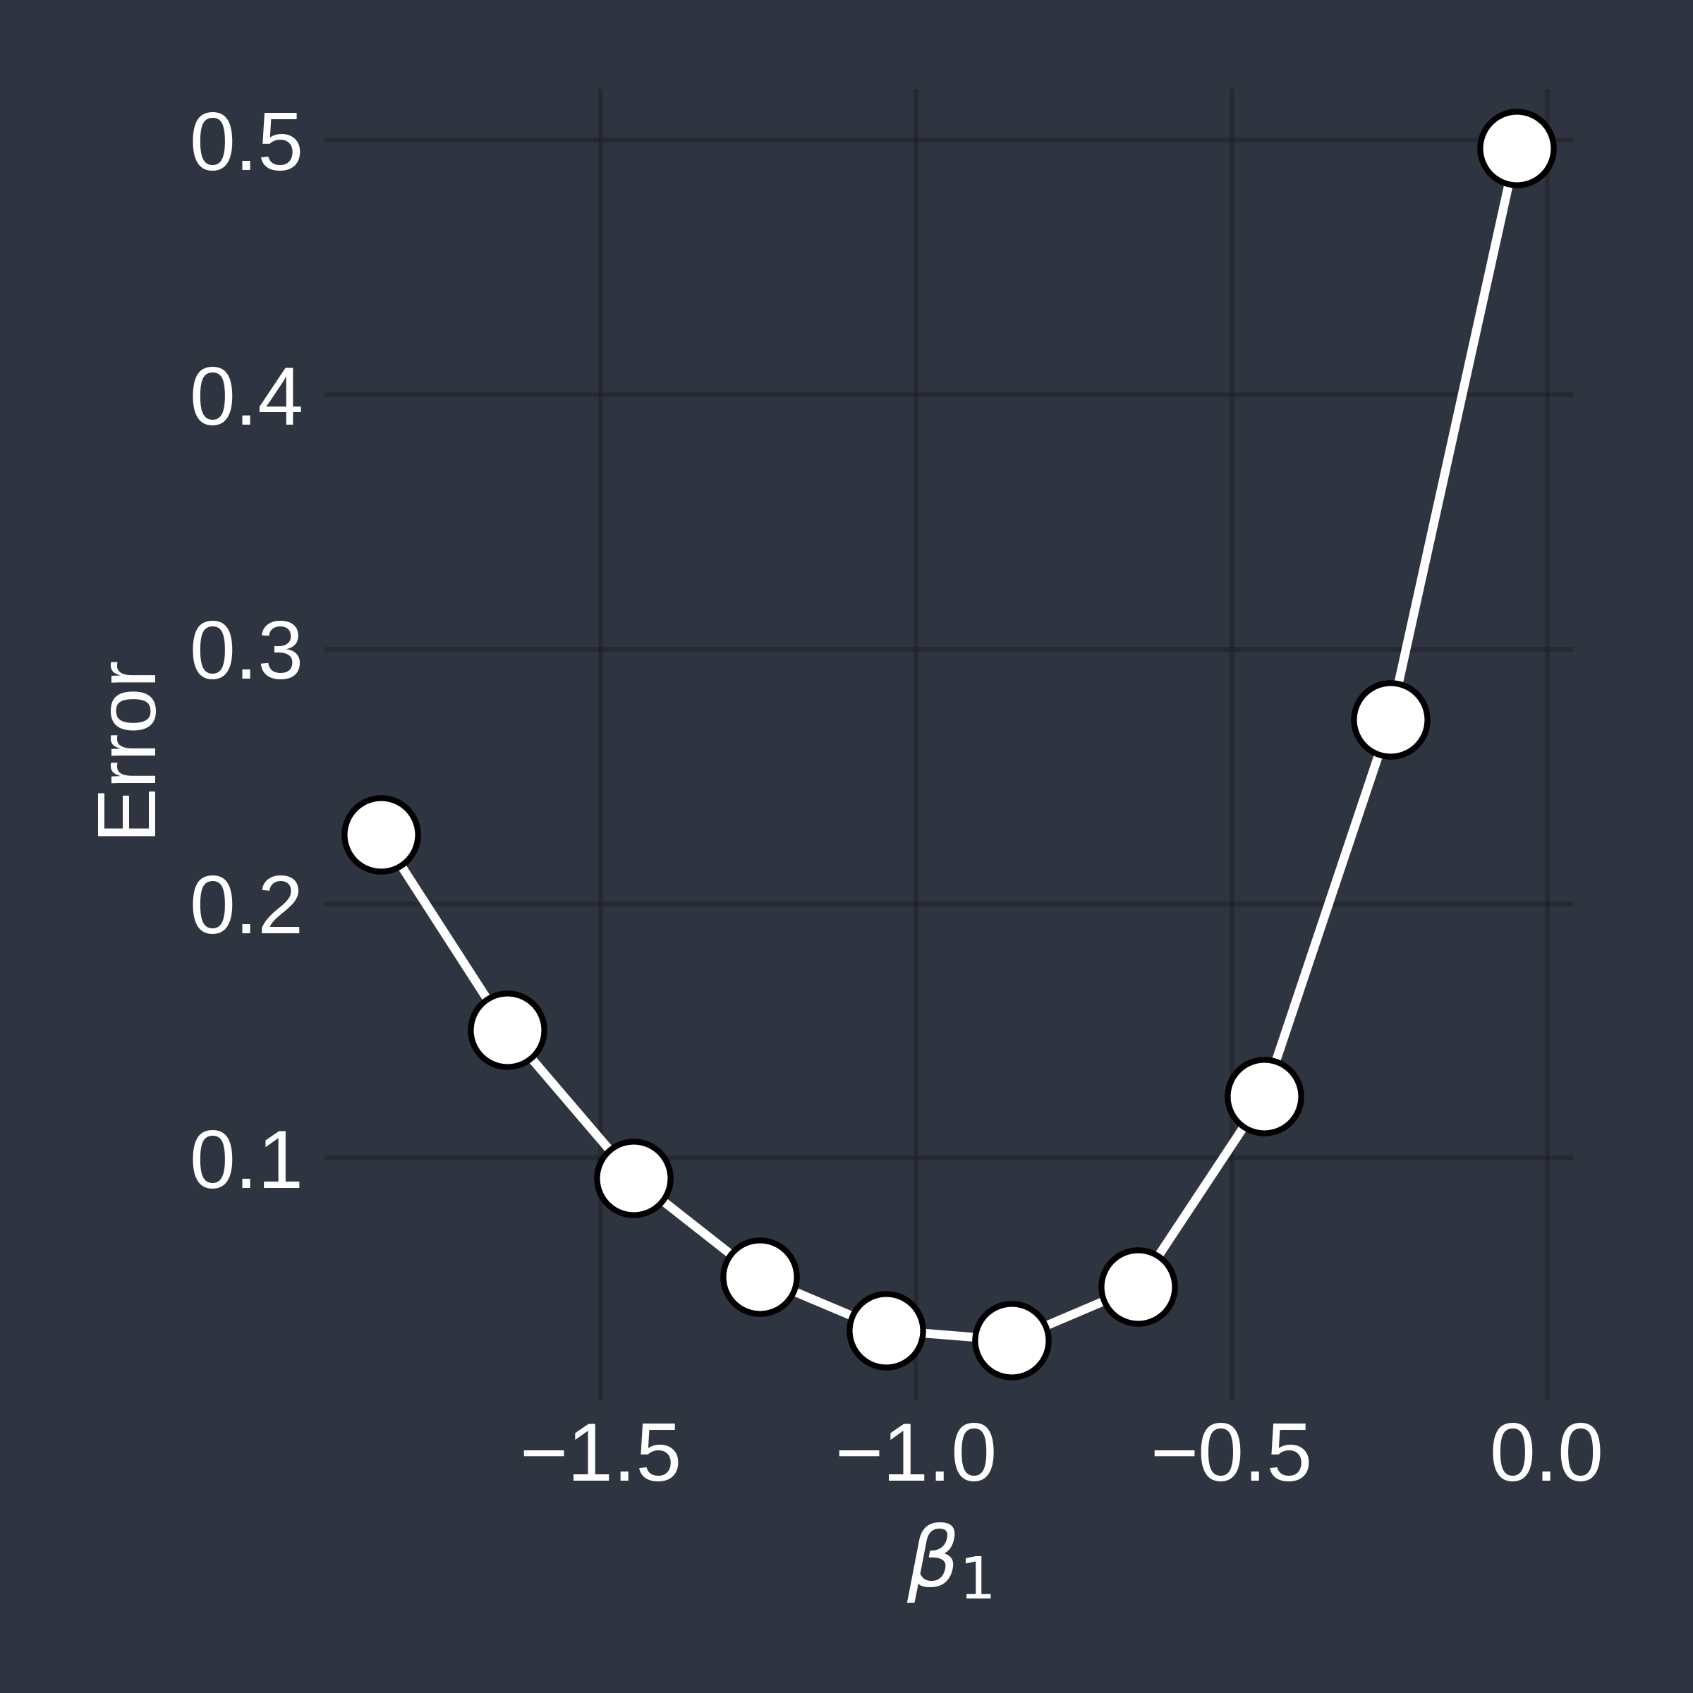
Wie lernen Algorithmen?
Algorithmen lernen die Parameter, welche die geringsten Fehler/Kosten verursachen
Wanderung entlang der Fehlerfunktion/Kostenfunktion, um Tal zu finden (geringster Fehler für Parameter)
Beispiel Lineares Modell (z.B. Logistische Regression):
Daten mit Entscheidungsfunktion
Fehlerfunktion (für einen Parameter)

Slide 9
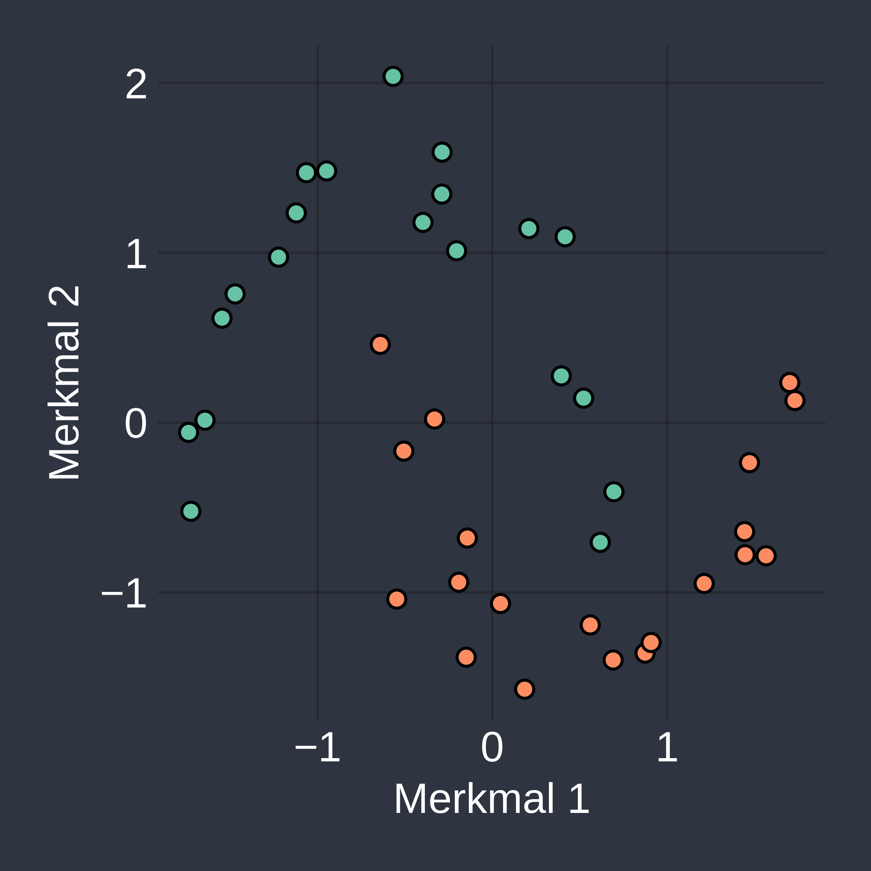
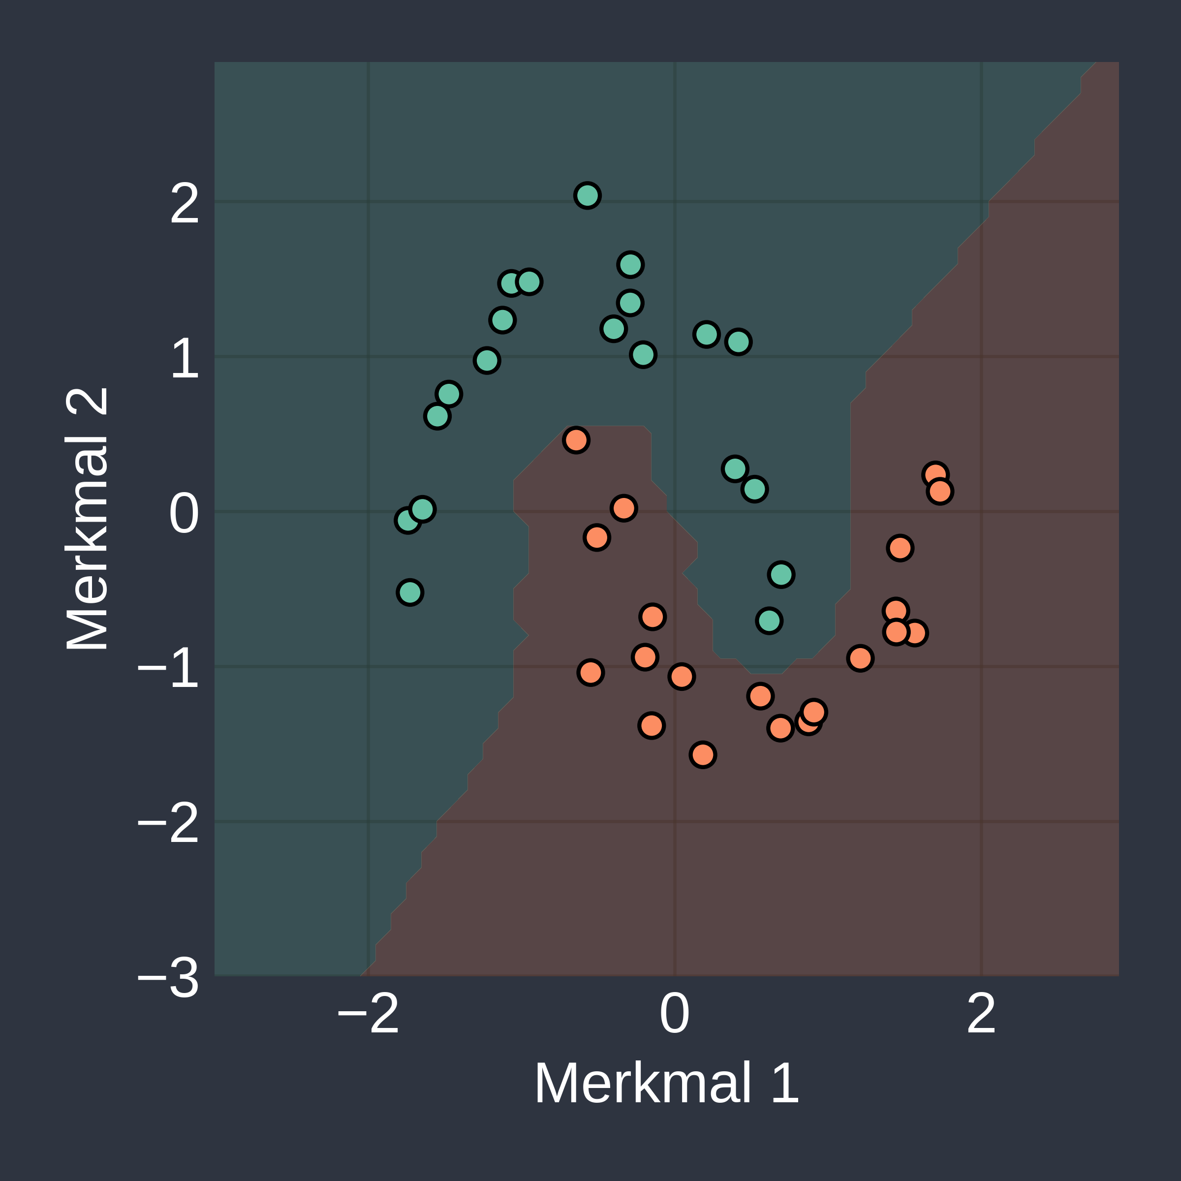
Wie lernen Algorithmen?
Bestimmte Algorithmen können auch nicht-lineare Entscheidungsfunktionen verwenden, um Daten zu klassifizieren
z.B. Support-Vektor-Maschinen (mit RBF-Kernel), neuronale Netzwerke, k-Nearest-Neighbor etc.

Slide 10
3. Overfitting & Generalisierbarkeit

Slide 11
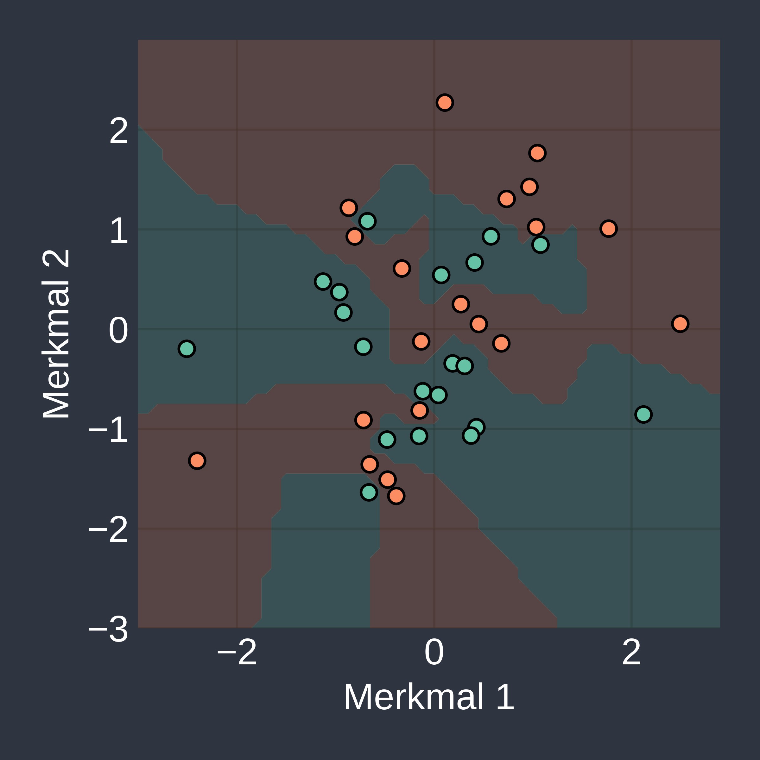
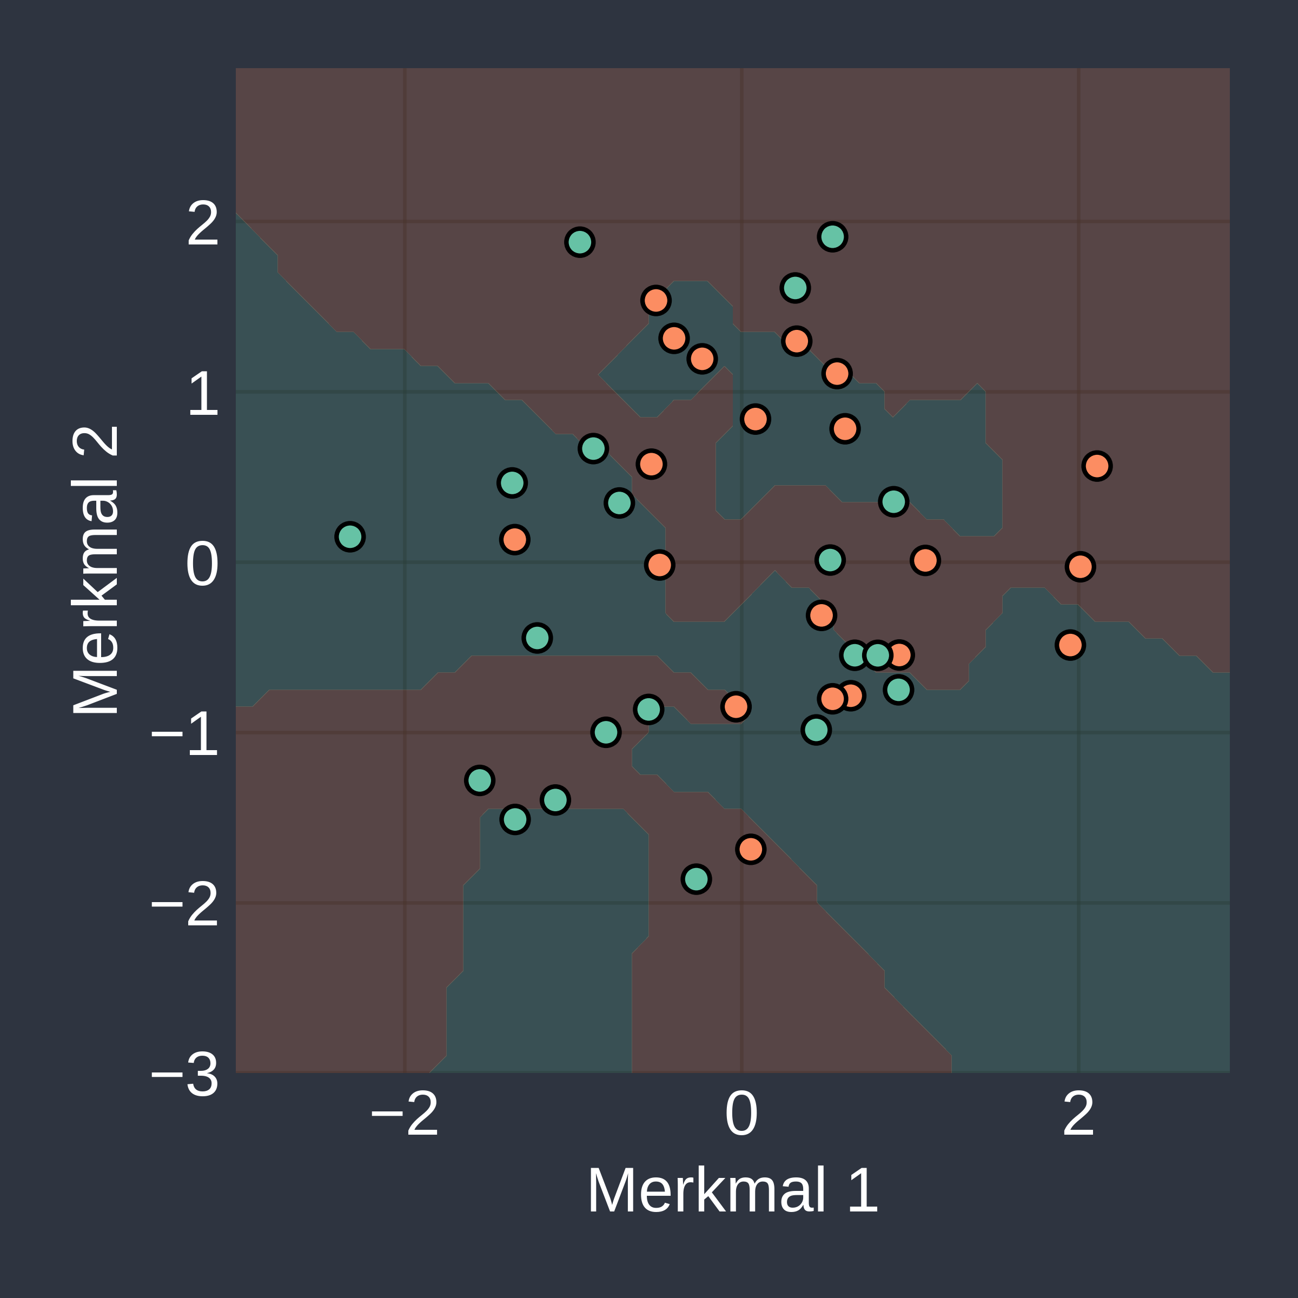
Overfitting und Generalisierbarkeit
Mehr Flexibilität in den Modellen, führt aber auch dazu, dass evtl. zufälliges Rauschen in den Daten gelernt wird. Das Modell “overfitted” und generalisiert dadurch nicht mehr auf Daten/Beobachtungen, die das Modell noch nicht kennt.
Beispiel: Ein hochflexibler k-Nearest-Neighbor Algorithmus lernt Modell (links), das alle Beobachtungen korrekt klassifiziert. Wird das Modell mit neuen Daten konfrontiert, fällt die Leistung auf Ratewahrscheinlichkeit zurück (rechts)
Daten, mit denen gelernt wurde
Neue, unbekannte Daten

Slide 12
4. Train-Test-Split und Kreuzvalidierung

Slide 13
Train-Test-Split und Kreuzvalidierung
Daten werden in Trainings- und Testdaten gesplitted
Train-Test-Split wichtig, um Overfitting zu vermeiden und Generalisierbarkeit des Modells zu überprüfen
Trainings-Daten
N=150
Modellgewichte lernen
Modellgewichte werden an Trainingsdaten optimiert, indem Fehler minimiert werden
N=200
Test-Daten
N=50
Modellgewichte werden an Testdaten, die das Modell bislang noch nicht gesehen hat, validiert (Berechnung der Akkuratheit, AUC etc.)

Slide 14
Train-Test-Split und Kreuzvalidierung
k-Fold-Kreuzvalidierung
(Hier k=4 Folds)
Trainings-Daten
N=150
N=150
N=50
N=50
Modellgewichte lernen
N=50
N=50
Test-Daten
N=50
Accuracy, AUC etc.
Split1
Split2
Split3
Split4

Slide 15
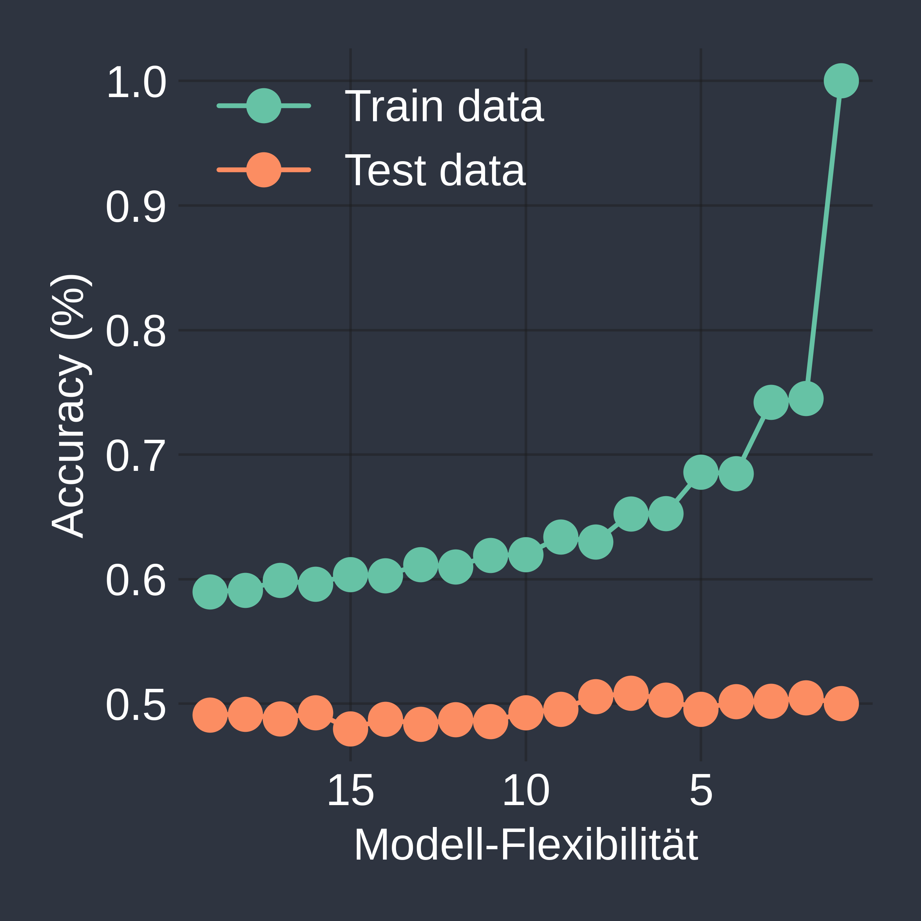
Train-Test-Split und Kreuzvalidierung
ML-Modelle können - v.a. wenn sie sehr flexibel sind - zufälliges Rauschen verwenden, um Beobachtungen zu klassifizieren
Substanzielle Diskrepanz zwischen Trainings- und Test-Leistung deutet auf Overfitting hin
Genauigkeit (Accuracy) sollte für Test-Daten über Ratewahrscheinlichkeit liegen
k-Nearest-Neighbor
Geringere Flexibilität
Höhere Flexibilität

Slide 16
5. Praxis

Slide 17
Machine Learning in JASP
Machine Learning wird typischerweise in Python durchgeführt (siehe sklearn package) Für den Einstieg bietet JASP aber ein gutes Machine Learning Modul an.
Laden Sie die Datei “beispieldaten_herzerkrankung.tsv“ in JASP.
Berechnen Sie zunächst t-Tests für unabhängige Stichproben zwichen den beiden Target-Gruppen (0=krank, 1=gesund).
  Gibt es Unterschiede zwischen den Gruppen? Wie groß sind die Effekte?
Verwenden Sie einen Algorithmus (z.B. logistische Regression), um die Targetvariable anhand der Merkmalsvariablen vorherzusagen.
  Stellen Sie einen 'Data Split' von z.B. 20% Testdaten ein.
  Berechnen Sie die Accuracy und die AUC
  Visualisieren Sie die ROC
  Überprüfen Sie, ob die Gruppen gleich groß sind

